Slide 1

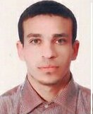
بسم الله الرحمان الرحيم
السلام عليكم و رحمة الله و بركاته
ثانوية الحسين بولنوار التأهيلية
- حد بوحسون -
07/02/2020
من إعداد:
ذ.عبد الحكيم بوشيار

Slide 2
مسابقة ثقافية
حظ موفق للفريقين

Slide 3
السؤال رقم 1
ما هي أكبر مدينة أوروبية ؟

Slide 4

السؤال رقم 1
ما هي أكبر مدينة أوروبية ؟
الجواب
لندن

Slide 5
السؤال رقم 2
ماذا يطلق عل جهاز التنفس الصناعي الذي يستعمله الغواصون ؟

Slide 6
السؤال رقم 2
ماذا يطلق عل جهاز التنفس الصناعي الذي يستعمله الغواصون ؟
الجواب
الرئة المائية

Slide 7
السؤال رقم 3
له أوراق و ما هو بنبتة
له جلد و ما هو بحيوان
يعلم و ما هو بانسان
من يكون؟

Slide 8
السؤال رقم 3
له أوراق و ما هو بنبتة
له جلد و ما هو بحيوان
يعلم و ما هو بانسان
من يكون؟
الجواب
الكتاب

Slide 9
السؤال رقم 4
كم عدد الأصفار بعد الرقم 1 في التريليون؟

Slide 10
السؤال رقم 4
كم عدد الأصفار بعد الرقم 1 في التريليون؟
الجواب
18
1 000 000 000 000 000 000

Slide 11
السؤال رقم 5
من أول من حفظ القرآن الكريم عن ظهر قلب بعد محمد عليه الصلاة و السلام ؟

Slide 12
السؤال رقم 5
من أول من حفظ القرآن الكريم عن ظهر قلب بعد محمد عليه الصلاة و السلام ؟
الجواب
علي بن أبي طالب

Slide 13
السؤال رقم 6
ما هو الجزء الوحيد في جسم الانسان الذي لا يصله الدم؟

Slide 14
السؤال رقم 6
ما هو الجزء الوحيد في جسم الانسان الذي لا يصله الدم؟
الجواب
قرنية العين

Slide 15
السؤال رقم 7
بماذا تسمى سورة الفاتحة؟

Slide 16
السؤال رقم 7
بماذا تسمى سورة الفاتحة؟
الجواب
أم الكتاب ، أم القرآن ، السبع المثاني.

Slide 17
السؤال رقم 8
ما هو العنصر الذي ينقص الحليب و إذا وجد أصبح غذاء كاملا ؟

Slide 18
السؤال رقم 8
ما هو العنصر الذي ينقص الحليب و إذا وجد أصبح غذاء كاملا ؟
الجواب
الحديد

Slide 19
السؤال رقم 9
ما هو أغلى المعادن سعرا في العالم؟

Slide 20
السؤال رقم 9
ما هو أغلى المعادن سعرا في العالم؟
الجواب
الراديوم

Slide 21
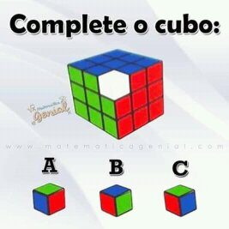
السؤال رقم 10
ما هو المكعب المناسب ؟

Slide 22
السؤال رقم 10
ما هو المكعب المناسب ؟
الجواب

Slide 23
السؤال رقم 11
ما هي اللغة التي تتكلم بها البرازيل؟

Slide 24
السؤال رقم 11
ما هي اللغة التي تتكلم بها البرازيل؟
الجواب
البرتغالية

Slide 25
السؤال رقم 12
لغز : يحمل الأطنان و لا يستطيع حمل مسمار؟

Slide 26
السؤال رقم 12
لغز : يحمل الأطنان و لا يستطيع حمل مسمار؟
الجواب
البحر أو الماء

Slide 27
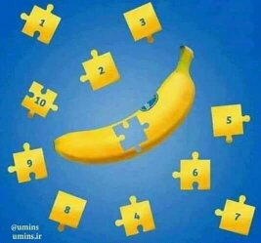
السؤال رقم 13
ما هي القطعة
المناسبة ؟

Slide 28
السؤال رقم 13
ما هي القطعة
المناسبة ؟
الجواب
10

Slide 29
السؤال رقم 14
Completer la sitation:
« si vous voulez écouter les chantes des oiseaux, n’acheter pas des cages; …

Slide 30
السؤال رقم 14
Completer la sitation:
« si vous voulez écouter les chantes des oiseaux, n’acheter pas des cages; …
الجواب
Planter des arbres.

Slide 31
السؤال رقم 15
شخص يحتفل بعيد ميلاده كل أبربع سنوات، و لم يتخلف عن الاحتفال بعيد ميلاده و لا مرة.
كيف ذلك؟

Slide 32
السؤال رقم 15
شخص يحتفل بعيد ميلاده كل أبربع سنوات، و لم يتخلف عن الاحتفال بعيد ميلاده و لا مرة.
كيف ذلك؟
الجواب
ولد في 29 فبراير

Slide 33
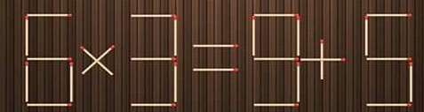
السؤال الأخير
حرك عود ثقاب واحد لتحقيق التساوي

Slide 34
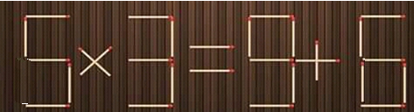
السؤال الأخير
حرك عود ثقاب واحد لتحقيق التساوي
الجواب

Slide 35
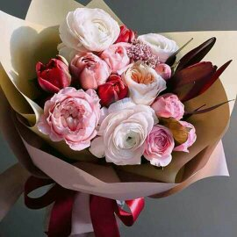
إنتهت المسابقة شكرا على المشاركة

